Slide 1
Культ святости в русском православии
Подготовила материал
Трифонова Людмила Петровна,
учитель ИЗО, МХК, Религии России,
МБОУ Арефинская СОШ,
Нижегородская область

Slide 2
Святая Троица
« Святая святых»
православного храма
икона ( с греч.
«изображение,
образ»)

Slide 3
Пресвятая Богородица
Главным критерием правильности иконы является ее каноничность в изображении Христа, Божией Матери, ангелов и святых с точки зрения православной художественной традиции

Slide 4
Ангелы, Архангелы

Slide 5
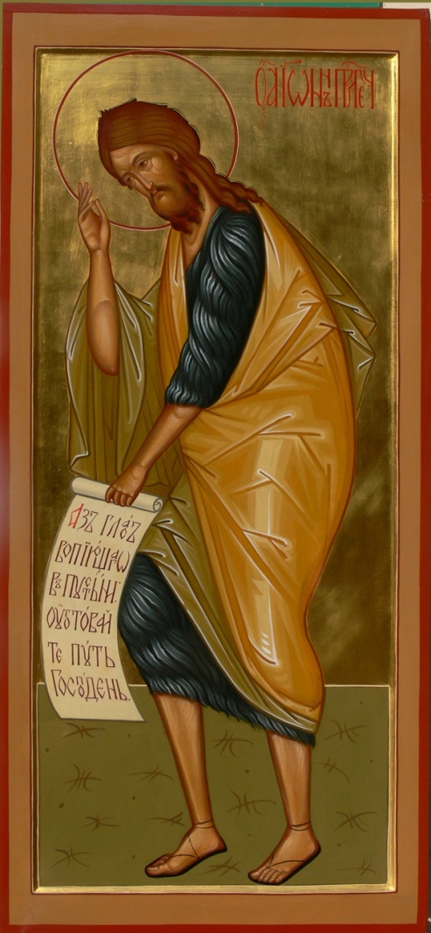
Пророки

Slide 6
Апостолы

Slide 7
Мученики

Slide 8
Великомученики

Slide 9
Преподобные

Slide 10
Святители

Slide 11
Праведные

Slide 12
Благоверные

Slide 13
Страстотерпцы

Slide 14
Благоверные

Slide 15
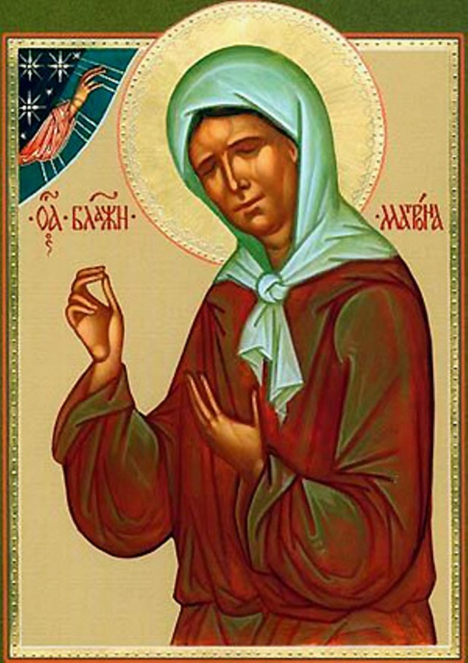
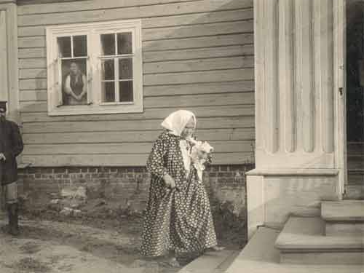
Блаженные, Христа ради юродивые

Slide 16
Бессребренники

Slide 17
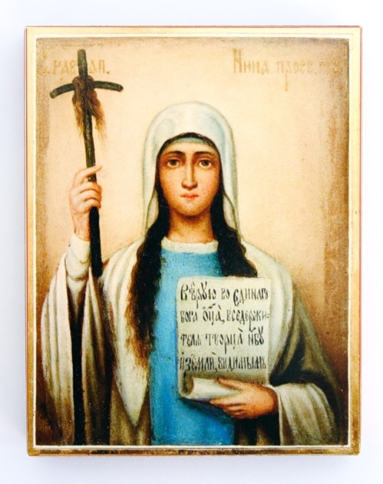
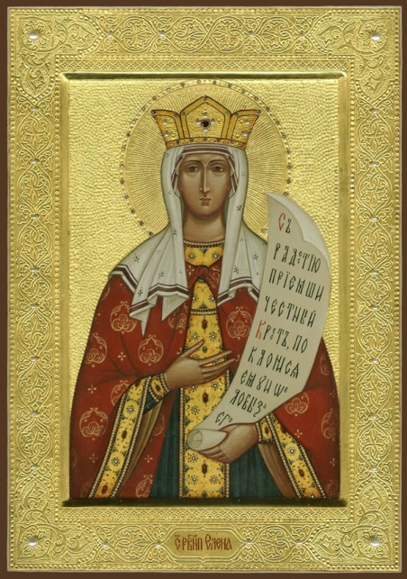
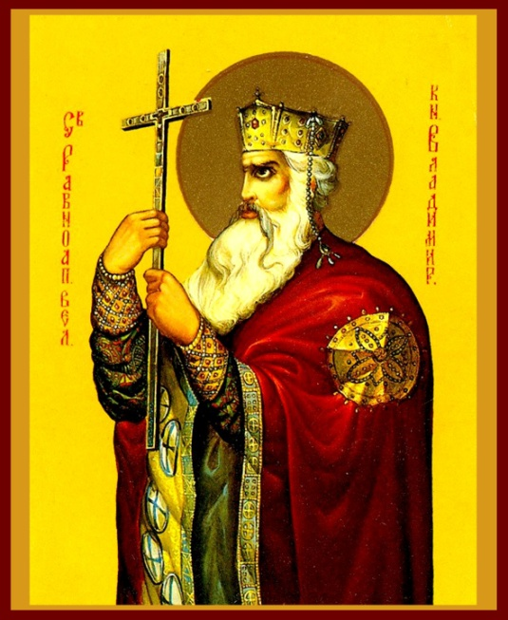
Равноапостольные

Slide 18
Канонизация святых и их почитание
Святой объединяет в себе два мира – божественный и человеческий, выступает заступником за людей перед Богом. Таким образом, святой – посредник между людьми и Богом.
Поклонение святым выражается как в почитании их икон, так и в почитании мощей.
Мощи – останки святых. Почитаемые церковью как исполненные благодати и обладающие даром чудотворения святыни.
Вот почему храмы и монастыри, где находятся мощи святых, становятся местом паломничества.

Slide 19
Источники:
Религии России. Часть 2: учебное пособие для учащихся 9 классов общеобразовательных школ / авт. –сост. В.К.Романовский, Л.А.Гончар.- Н.Новгород: Нижегородский институт развития образования, 2013.

